Slide 1
Беззащитный
водоём
Один мудрец сказал:
«Наступит время, когда человечество будет готово
отдать все сокровища мира за глоток чистой воды».
Презентацию приготовила
учитель начальных классов МОУ СОШ №8
Комарова Н.К.
при содействии ученика 11 класса
Комарова Сергея
Над проектом работали ученики 4- «Б» класса

Slide 2
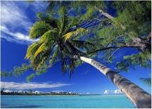
Экологические проблемы,
связанные с загрязнением
водоёмов.
Экологические проблемы – ответная реакция
природы в виде естественных явлений на
антропогенные воздействия.

Slide 3
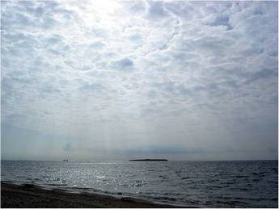
Вода занимает 75%
поверхности Земли
Но, к сожалению, Мировой океан постепенно становится
главным заложником технических «побед» человечества.

Slide 4
Источники загрязнения
Мирового океана
Человеческие
отходы
Промышленные
отходы
Сельскохозяйственные
отходы
Нефть

Slide 5
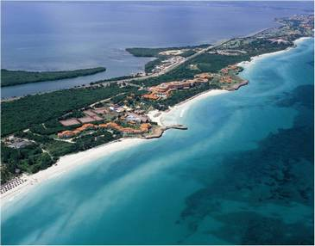
По данным всемирной организации «Объединённая
программа защиты окружающей среды» человечество
«производит» 20 миллиардов тонн отходов, и 85% из них
сбрасывается в водные бассейны.

Slide 6
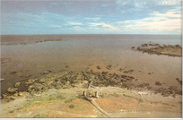
Стыдно в этом признаться, но человечество давно уже Включило реки, моря и океаны
в систему…канализации.
Сточные воды сливаются в акватории чаще всего даже Без предварительной очистки.

Slide 7
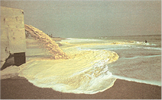
Сотни миллионов тонн цинка, свинца, меди,
мышьяка, кадмия, ртути сбрасывают в море
заводы и фабрики.
Более 10000 различных химических компонентов уже
найдено в морях и океанах. Океанские глубины всё чаще
становятся могильниками для радиоактивных отходов.

Slide 8
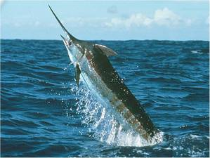
Все эти яды откладываются в тканях морских обитателей
В одном килограмме
североморской трески
порой содержится
0,8 грамма ртути.

Slide 9
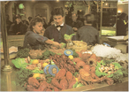
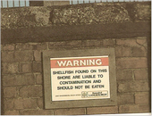
Прошли времена,
когда человек мог
полакомиться
рыбкой,
не задумываясь
о том,
выживет ли он
после этого
объявление около химического
завода в Англии предупреждает,
что рыбу, выловленную
в окрестностях есть нельзя.
Не стали исключением и наши
водоёмы.

Slide 10
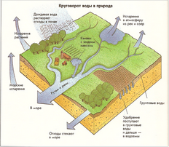
В современном
сельском хозяйстве
применяется огромное
количество удобрений.
Смытая с полей
дождями, эта отрава
наполняет водоёмы.
Главное зло – это соли
азотной кислоты,
НИТРАТЫ.
Осевшие в прибрежных водах, они могут стать
серьёзной опасностью для здоровья людей.

Slide 11
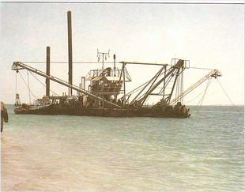
Настоящим бичом мирового океана стали аварии
Нефтеналивных судов.
Учёные подсчитали,
Что ежегодно в океан поступает
около 10 млн.тонн нефти.

Slide 12
СПОСОБЫ ОЧИСТКИ
МОРЕЙ ОТ НЕФТИ
ХИМИЧЕСКОЕ
РАССЕИВАНИЕ
САМОЛИКВИДАЦИЯ
МЕТОД
ОСЕДАНИЯ
ПОГЛОЩЕНИЕ
ОГРАЖДЕНИЕ

Slide 13
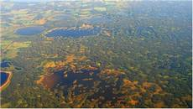
САМОЛИКВИДАЦИЯ: если нефть разлита
далеко от берегов и пятно небольшое, лучше его не трогать.
Постепенно оно растворится в воде и частично выпарится.

Slide 14
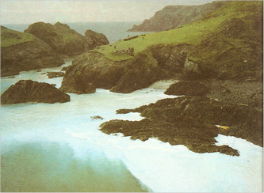
Химическое рассеивание:
существуют химические препараты для ликвидации пятен.
Одни впитывают нефть, другие стягивают её, уплотняют
на небольшой площади в толстое пятно.
Однако очищающие средства ликвидируют нефть,
но загрязняют окружающую среду.

Slide 15
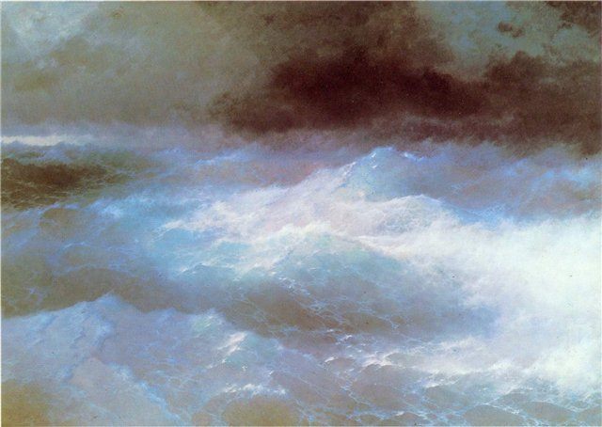
Метод оседания: если на нефтяное пятно
высыпать порошок мела, он впитывает в себя нефть
и тонет, но нефть остаётся на дне и продолжает
отравлять флору и фауну.

Slide 16
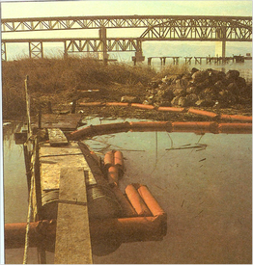
Ограждение: если нефтяное пятно
окружить плавающими заграждениями, оно
не будет расплываться. Их можно даже
медленно передвигать в удобное
для ликвидации место.

Slide 17
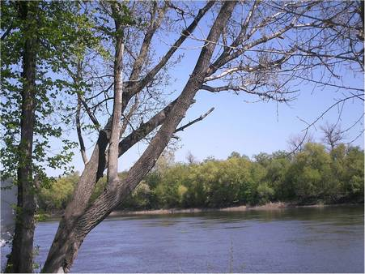
Экологические проблемы
Донского края

Slide 18
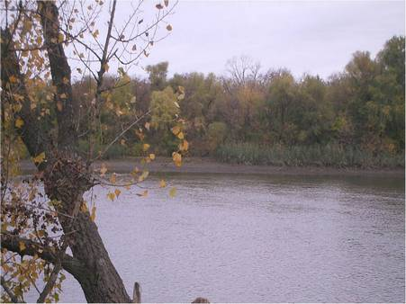
Основная часть экологических проблем
Ростовской области
связана с деятельностью
человека

Slide 19
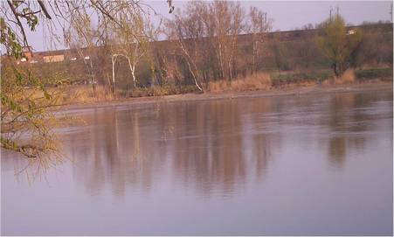
Поверхностные воды на территории
Ростовской области имеют разный
уровень загрязнённости.

Slide 20
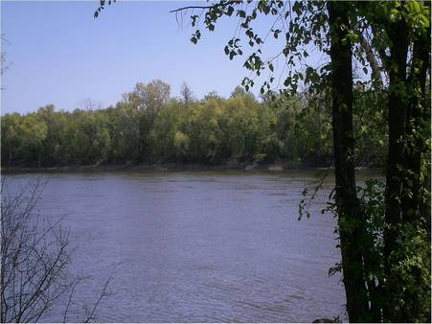
Воды рек Дон, Северский Донец,
Темерник, Сал, Западный Маныч
определены как очень загрязнённые

Slide 21
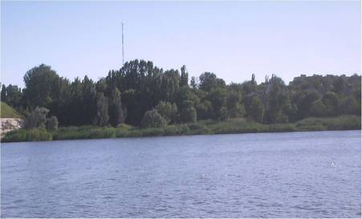
Основными загрязнителями являются
Водоканал (сточные воды)
и промышленные предприятия

Slide 22
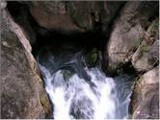
Большинство предприятий не имеют
локальных очистных сооружений
и сбрасывают отходы в канализацию.

Slide 23
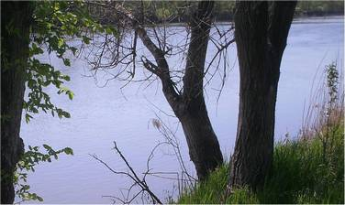
На формирование уровня
загрязнённости воды в реке Дон
оказывает влияние транзитный
перенос вредных и загрязняющих
веществ.

Slide 24
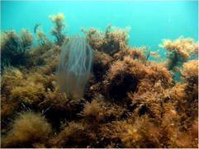
22 марта
День защиты воды

Slide 25
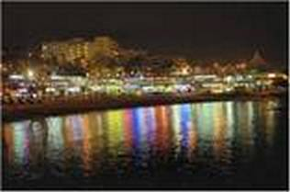
С 1993 года отмечается
Международный День Защиты Воды
На всемирной конференции по защите воды
«Международная ассоциация водоснабжения»
внесла предложение ежегодно отмечать этот праздник

Slide 26
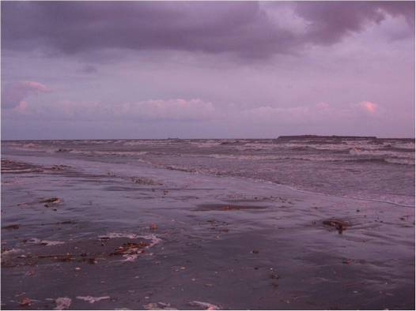
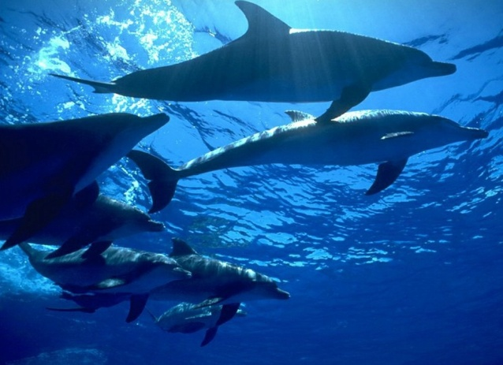
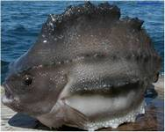
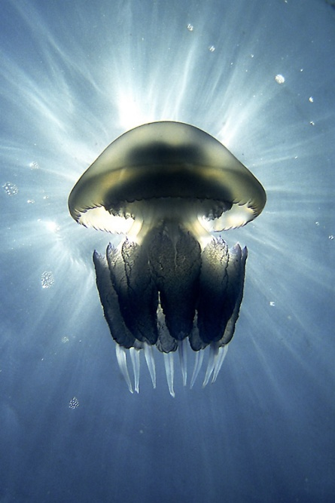
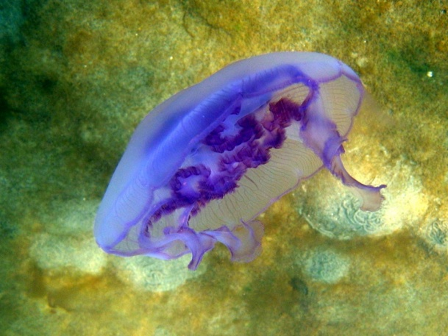
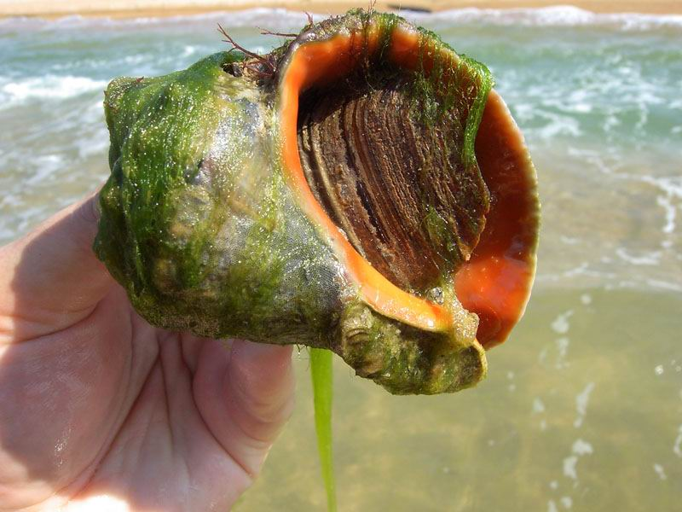
Кто же, если не мы, поможет
этим беззащитным существам?!

Slide 27
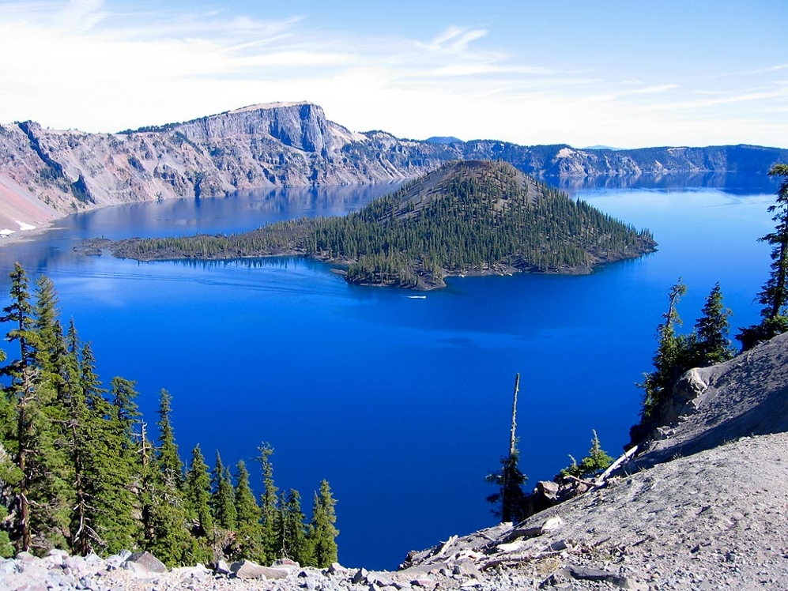
Бережное отношение К воде – гарантия продолжения жизни
на земле

